Slide 1
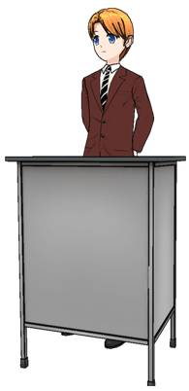
情報の授業
xx高の生徒ってどうよ調査の分析
アンケート調査なんて小学校からやっているから平気、平気!
この授業では、少しは高校生らしいアンケート調査をやってみましょう。
Go.Ota

Slide 2
1.xx高の生徒ってどうよ調査
質問紙調査(Web)を行い、生徒のようすを明らかにします。
・質問紙を考えてみてください。2種類
タイプ1: 2種類の数値で回答するもの
例: スマホの一日の使用時間と勉強時間
身長と体重
タイプ2: 一つの属性(2区分)と一つの数値で 回答するもの
例: 男女と一日のLINEのメッセージ数
けやき坂/欅坂どっちが好きかと1日の Youtubeの視聴時間
注意: 回答しても個人が特定されないもの

Slide 3
タイプ1
タイプB

Slide 4
今回の作成するパワポのサンプルです
xx東の生徒ってどうよ調査2018
調査パワポサンプル1.pdf
~調査パワポサンプル5.pdf
サンプル1 | 有意義に時間を使えている⼈はどんな⼈
サンプル2 | 部活動の参加より違い
サンプル3 | 男⼥のライフスタイルの違い
サンプル4 | 生活スタイルについて
サンプル5 | 平日に少しでも勉強する人としない人の違い

Slide 5
補足: 調査の流れ
調査計画
スケジュール
調査目的
調査対象
要員・作業分担
調査方法
調査項目
準備
質問票作成
実施準備
予備調査
アンケート調査を実施する場合は、小さなものでもいろいろな作業があります。
実施
データ作成
データ入力
データ確認
集計・分析
要約&集計
今回の授業
分析:統計処理

Slide 6
統計・調査もとにした研究
〇研究目的の調査を実施する場合
研究の 目的
調査項目の設定
調査の 実施
調査結果の分析
研究の 判断
〇研究目的の統計資料を収集する場合
研究の 目的
統計資料の調査
統計データの入手
データの 分析
研究の 判断
今回の市東の生徒ってどうよ調査は、練習で
上記の二つのことをする前に:
・調査でのデータとはどのようなものか ・データをどのように分析するか
を理解する。

Slide 7
今回の授業のアウトプット
研究の 目的
調査項目の設定
調査の 実施
調査結果の分析
研究の 判断
調査の データ
今あるデータを使ってできる研究の目的を考えて、その報告書としてパワポを作成する。
研究の目的例:
・市東生のライフスタイル/価値観
・市東生の部活参加による違い
・市東生のネットの利用について
……

Slide 8
今回の授業のパワポ構成
研究の 目的
調査 方法
調査結果の分析1
調査結果の分析2
研究の 考察
今あるデータをいろいろいじって、どんな研究目的が、でっち上げられるか考えてみよう。
研究の目的
分析結果1
全体で3~4個のグラフを入れる。
分析結果2
考察

Slide 9
データをいろいろ眺めてみよう
市東調査2018元データ.xlsxをコピーして使用する。

Slide 10
データ確認: 異常値だけは確認しよう
異常値例 | 回答 | 誤りの判談 | 対応
質問: あなたの性別は? 1. 男子 2. 女子 | 3 | ・記入又は入力ミス | ・アンケート用紙の確認 ・回答者/記入者に問い合わせ ・異常値として印をつける又は未回答に変更
質問: あなたは平日に何時間ゲームをしますか(分で回答してください)? | 2000分
 | 400分 | ・記入又は入力ミス 又は ・実は正しい値 | ・上記と同様の対応 ・正しい値の場合でも、あまりにも他のデータと違った場合は集計・統計の処理からは外す
アンケート調査は質目票の作成から実施、データ入力までいろいろ手間がかかっています。それでもデータの中におかしな値が入っていると、それまでの苦労が無駄になるかもしれません。 そんな理由で最低でもデータの中に異常値が無いか確認しましょう。異常値には、記入や入力ミスによる、明らかな間違ったデータがあります。また、ミスなのか、例えば正しい値だけで他と比べて非常に大きな値などがあります。この時、データの平均などとったりすると、正しい区判断できないことなどあるので、正しいデータでも集計や統計処理するときに外すことがあります。似たような考えかたは、オリンピなどのフィギァや体操等の採点で、一番良い点と悪い点を除くというのも、極端な点数をはずすという意味があると考えられます。

Slide 11
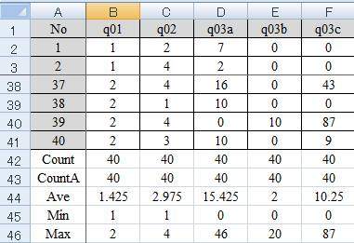
実習: 異常値を見つけよう
COUNT: 数値入力されているセルの数、未入力の確認
COUNTA: 入力されているセルの数、文字で入力されているセルの確認
AVERAGE=平均値:異常値がないかの確認
MIN=最小値:小さな異常値の確認
MAX=最大値:大きな異常値の確認
=COUNT(範囲)
=COUNTA(範囲)
=AVERAGE(範囲)
=MIN(範囲)
=MAX(範囲)
異常値を見つけるためには、そんなに難しいことはしないで、入力されているデータの数、最大値、最小値を調べていきます。通常より異常に大きな数があれば異常値として扱うことになります。 あと、あまり未入力の多い質問は分析するかどうか検討することもあります。同様にも未入力の多い回答者も集計の対象からはずすこともあります。

Slide 12
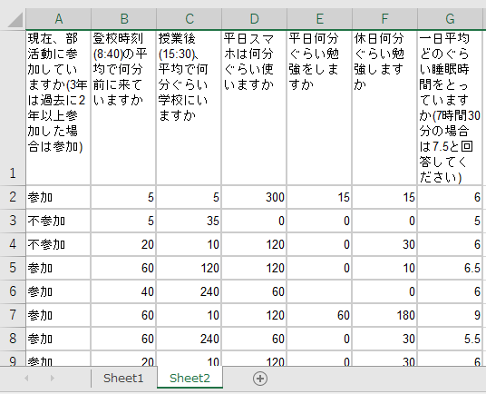
データの分析
別シートを作り、必要なデータだけコピーしておくと分析しやすい

Slide 13
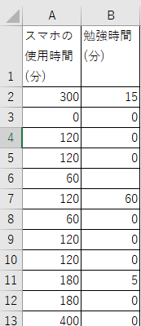
相関:データの分析の考え方1
二つの数値の関係を見る(相関) 散布図を作成する

Slide 14
相関
相関が完全にある
y = ax
相関の強さ
相関がない バラバラ

Slide 15
グループ間の数値の違い:データの分析の考え方2
グループ間の数値の違いを比較する: 平均等を比較する
表: 一日のゲームのプレイ時間の男女の比較
 | 平均
女子 | 22分
男子 | 119分

Slide 16
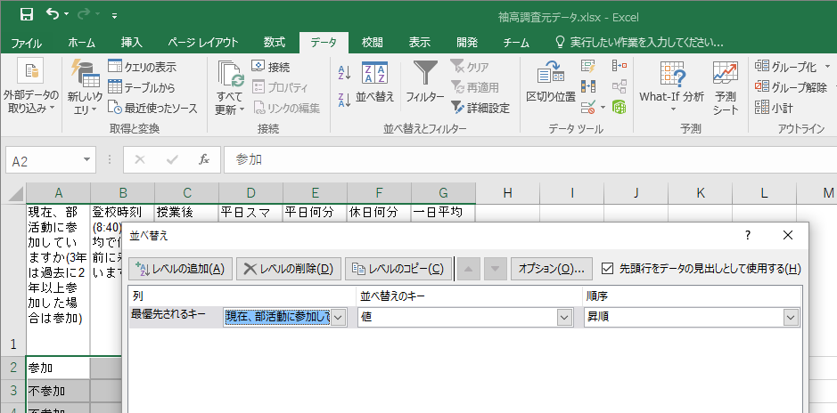
グループごとの平均を求める(1)
グループが固まるように並べ方する

Slide 17
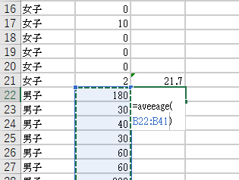
グループごとの平均を求める(2)
各グループごとの平均を求める

Slide 18
Excelの基本操作
よく使う関数(こけだけは覚えよう) = 関数()で使う
=SUM() | 合計 | =SUM(領域)
=AVERAGE() | 平均 | =AVERAGE(領域)
=STDEV.P() | 標準偏差 | =STDEV.P (領域)
=MAX() | 最大値 | =MAX(領域)
=MIN() | 最小値 | =MIN(領域)
=COUNT() | 数値の数 | =COUNT(領域)
=COUNTA() | 数値・文字の数 | =COUNTA(領域)
=INT() | 整数部のみ | =INT(セル)
=IF() | 条件での内容変更 | =IF(条件、正の場合の値、誤の場合の値)

Slide 19
クロス集計:データの分析の考え方3
複数の属性を組み合わせて人数を調べる(クロス集計)

Slide 20
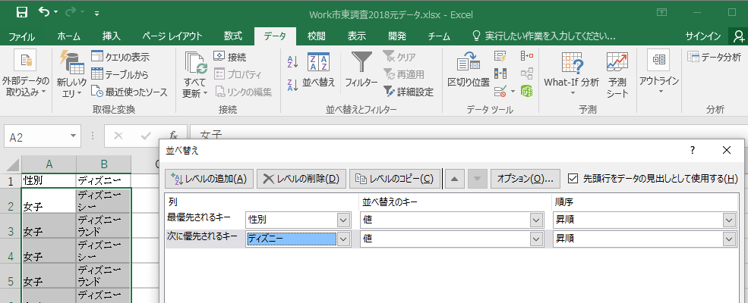
クロス集計の仕方
二つのキーを使って並び替えすると、それぞれのグループが固まってカウントしやすい

Slide 21
Excelチャレンジしたい人(1)
= AVERAGEIF（範囲, 検索条件, 平均対象範囲）
を使うと、並び替えせずに各位グループの平均を計算することができます。
=COUNTIFS（範囲1, 検索条件1, 範囲2, 検索条件2, ...） を使用すると、並び替えせずに、クロス集計の各人数を計算することができます。
インターネット等で調べてみよう。

Slide 22
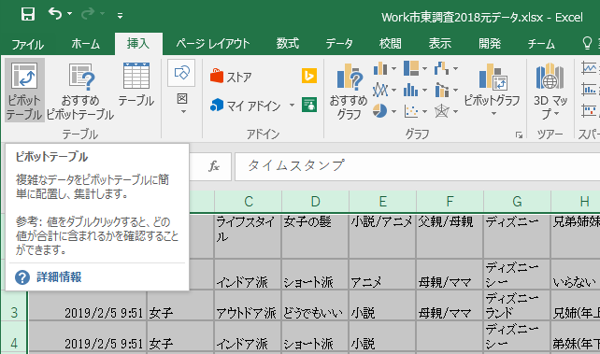
Excelチャレンジしたい人(2)
かなり高度ですが、非常に便利です。
ピボットテーブルを使えと、元データのグループごとの平均やクロス集計が楽にできます。
インターネット等で調べてみよう。

Slide 23
プレゼンを意識したパワポ
チラシは人の興味を引くことを目的としているので、
見栄えや読んでわかることに注意して作ります。
プレゼン用パワポ
・発表する内容を的確に伝えることが目的です。
・話すことの補助的/補完的な位置づけです。
・チラシのように、あまりごてごてしない。
・見やすく・理解しやすいこと。

Slide 24
プレゼン用のパワポの形式(評価ポイント)
情報の凝縮/単純化 必要なことだけ書く 例えばタイトルがカッコよくでるアニメーションなどはムダ サンプルで示したものは文書として長い
フォントは、メイリオ又は游ゴシックで 最低18pt以上 (できたら20～24p) フォントサイズの意味の統一
そろえたレイアウト
色は少なく/色の意味の統一

Slide 25
プレゼン用のパワポの内容(評価ポイント)
結果と考察が明確に書かれているもの 結果: データおよびデータをもとにして作成してグラフから客観的に誰でも納得できる事実 考察:結果の背景、結果を生じる理由などの自分の考えなどで、結果から無理なく推測できるもの。

Slide 26
おまけ: 考察を考える時に因果関係の考え方。
?
ファーストフード利用しない
彼氏、 彼女あり
他の要因
彼氏、 彼女あり
ファーストフード利用しない
ファーストフード利用しない
他の状況
彼氏、 彼女あり

